Slide 1
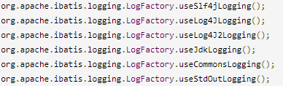
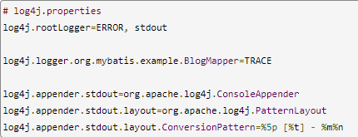
*log
-프로그램의 실행 정보를 파일로 저장하거나 출력할 목적으로 사용하는 프로그램.
-SLF4J,Apache Commons Logging,Log4j 2,Log4j ,JDK logging 등 다양한 logger가 존재한다.
-log는 동작하는 로그 레벨이 제공된다. ( 설정하는 로그레벨에 따라 로그가 저장된다.)
( System.out.println 보다 출력 상황에 대한 제어가 쉽다. )
log level
trace < debug < info < warn < error < fatal
*MyBatis에서 로그 설정법
1. 사용할 로그 library를 설치한다.
2. 로그를 출력할 DAO나 MyBatis Framework을 사용하는 class에서 아래코드를
설정한다.
3.로그의 값을 출력할 수 있는 파일 ( properties 나 xml를 만든다.)
Log4j의 log level
모든상황에 대한 출력
에러상황 대한 출력

Slide 2
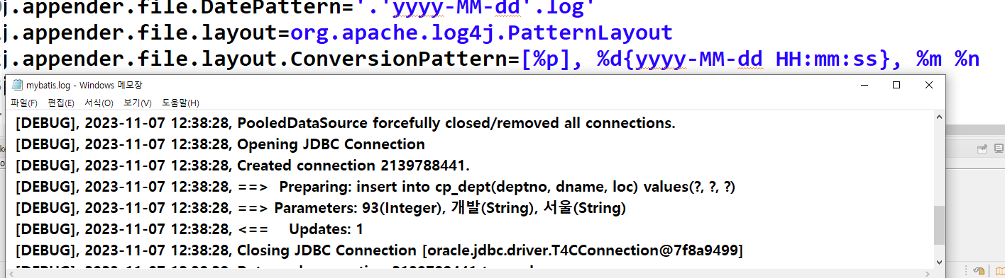
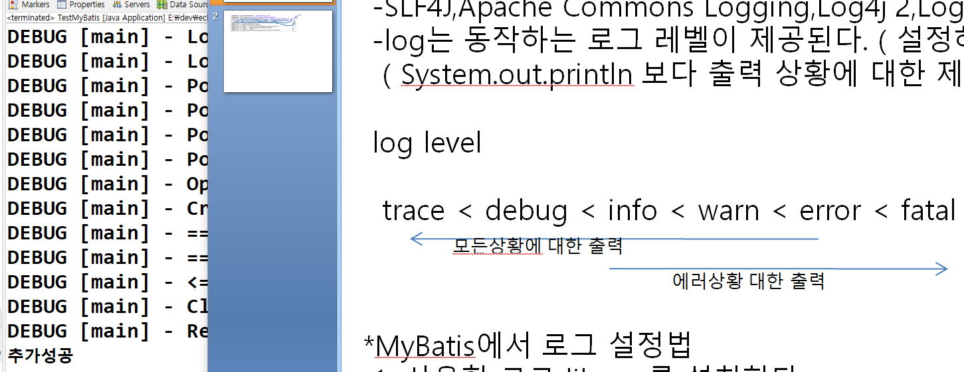
줄변경
설정한 로그레벨에
맞는 로그만 출력

